Slide 1
新
品
发
布
会
9 月 14 日预购 9 月 21 日发售
．
中国 上海
进一步了解

Slide 2
哪一面都是亮点
超视网膜显示屏现以两种尺寸为你演绎广阔的精彩，其中一款更是 iPhone 史上最大的显示屏。此外，更有识别速度进一步提升的面容 ID、iPhone 迄今最智能最强大的芯片，以及突破性的双镜头系统。iPhone XS 云集了 iPhone 无数深得人心的亮点，并展现得淋漓尽致。
9 月 14 日预购 9 月 21 日发售
进一步了解

Slide 3
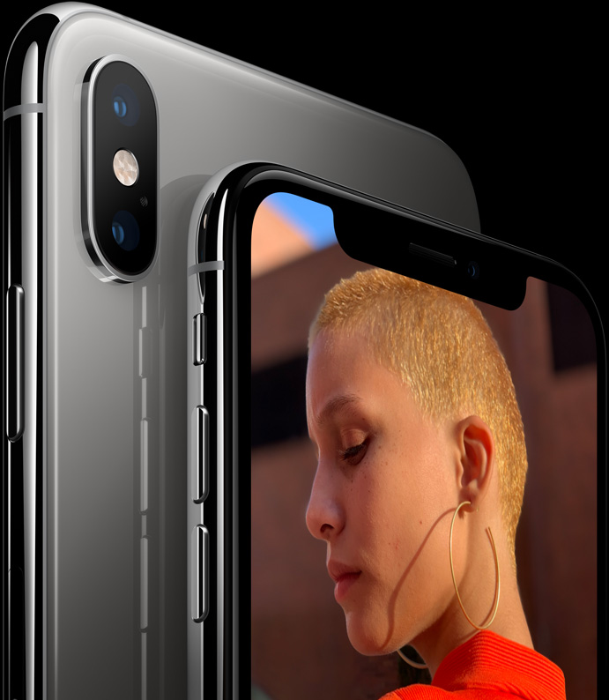
全面屏，全然新视野
进一步了解

Slide 4
显示屏
面容ID
A12仿生
摄像头
独到之处
技术规格
进一步了解

Slide 5
显示屏
全面屏设计带来了一个宽大、绚丽的空间，让你尽情体验。iPhone XS Max 更配备 iPhone 迄今最大的显示屏，尺寸达到 6.5 英寸，让一切更显开阔。 iPhone XS 采用的是 iPhone 中色彩精准度最高的 OLED 显示面板，支持 HDR 显示，能呈现真实深邃的黑色，并具备出色的亮度和对比度。如此清晰锐利和高像素密度的显示屏，即使在 Apple 设备中都是出类拔萃的。
进一步了解

Slide 6
超视网膜显示屏
超视网膜显示屏
iPhone XS Max
6.5 英寸
定制的超视网膜
OLED 显示屏¹
2688×1242
分辨率
458
ppi
iPhone XS
5.8 英寸
定制的超视网膜
OLED 显示屏¹
2436×1125
分辨率
458
ppi
进一步了解

Slide 7
显示屏
超视网膜显示屏，两款大作一起登场
全面屏设计带来了一个宽大、绚丽的空间，让你尽情体验
iPhone XS Max 更配备 iPhone 迄今最大的显示屏
尺寸达到 6.5 英寸，让一切更显开阔
进一步了解

Slide 8
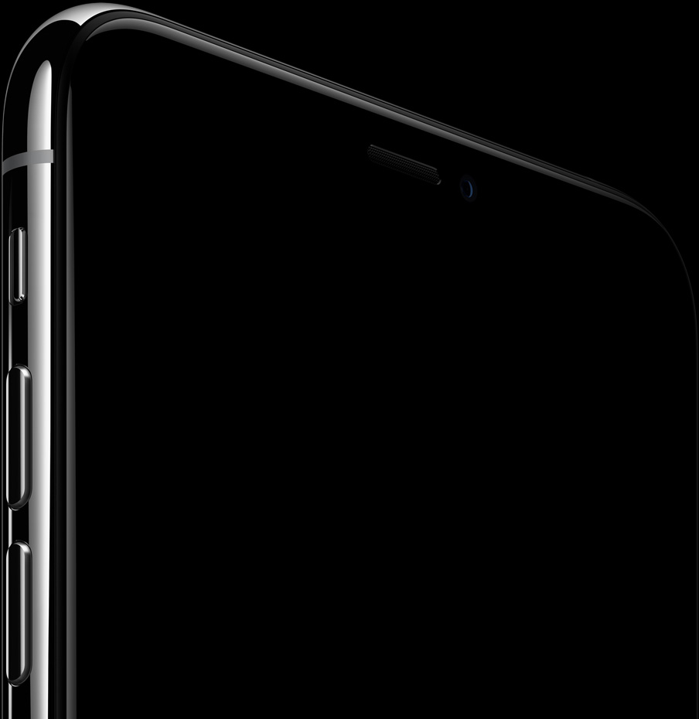
精心定制的 OLED 显示屏
iPhone XS 采用的是 iPhone 中色彩精准度最高的 OLED 显示面板，支持 HDR 显示，能呈现真实深邃的黑色，并具备出色的亮度和对比度。如此清晰锐利和高像素密度的显示屏，即使在 Apple 设备中都是出类拔萃的。
iBaotu
1,000,000:1
广色域
对比度
支持全系统色彩管理
进一步了解

Slide 9
面容ID
面容 ID 为解锁、登录和支付带来了全然一新的方式。这种以原深感摄像头系统、安全隔区和神经网络引擎这类精密技术所打造的面部识别功能，安全性非常出色，而且现在更快、更好用。面容 ID 能做到的，远远不止解锁你的 iPhone 这么简单。现在很多时候，你都无需再输入用户名和密码，只要看一眼手机就行。
进一步了解

Slide 10
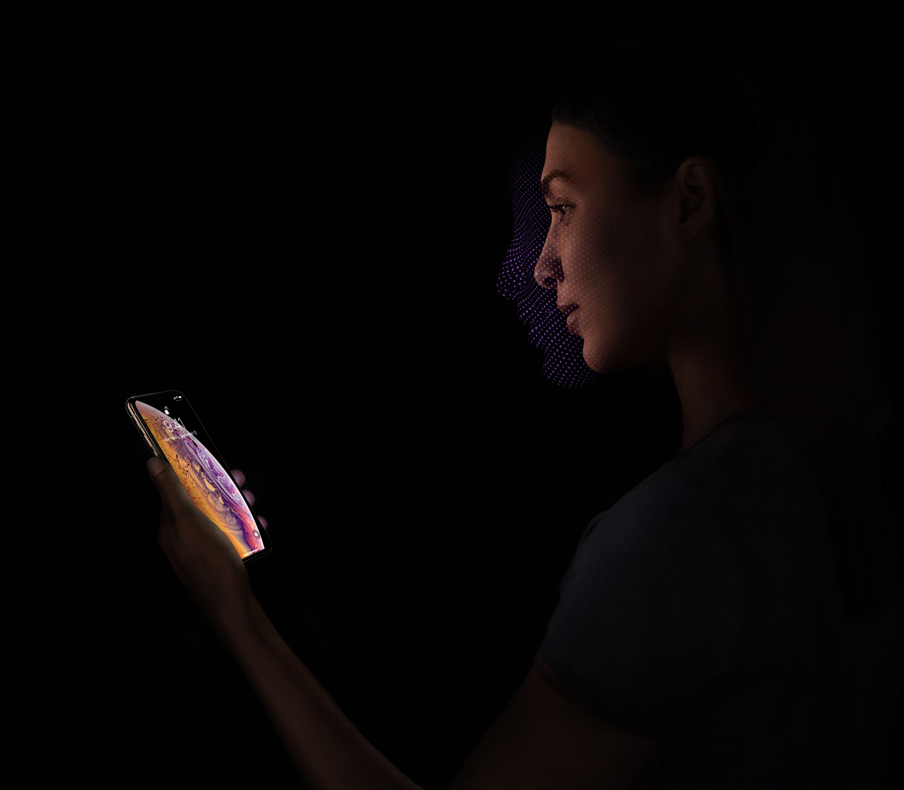
面容 ID
你的脸，就是通行证
https://ibaotu.com/
iBaotu
进一步了解

Slide 11
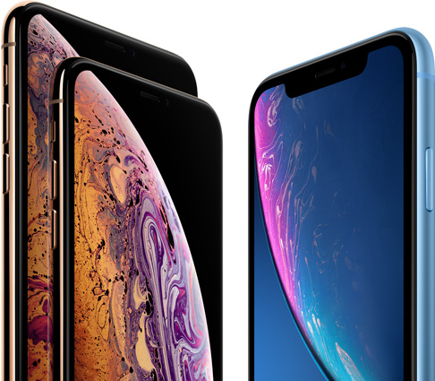
安全，轻松实现
面容 ID 为解锁、登录和支付带来了全然一新的方式。这种以原深感摄像头系统、安全隔区和神经网络引擎这类精密技术所打造的面部识别功能，安全性非常出色，而且现在更快、更好用。
大事小事，一个眼神搞定
面容 ID 能做到的，远远不止解锁你的 iPhone 这么简单。现在很多时候，你都无需再输入用户名和密码，只要看一眼手机就行。
简单的背后，是高深的科技
原深感摄像头系统中容纳众多创新技术，它们各司其职，实时协作，扫一眼就能认出你。
进一步了解

Slide 12
点阵投影器
通过将 30,000 多个肉眼不可见的光点投射在你脸部，绘制出你独一无二的面谱。
红外镜头
红外镜头会读取点阵图案，捕捉它的红外图像，然后将数据发送至 A12 仿生的安全隔区，以确认是否匹配。
泛光感应元件
借助不可见的红外光线，即使在黑暗中也能识别你的脸。
进一步了解

Slide 13
A12仿生
A12 仿生配备我们新一代神经网络引擎，拥有傲人的性能。它利用实时机器学习技术，在照片、游戏、增强现实等许多方面，都为你带来焕然一新的体验。A12 仿生的高性能和高智能，赋予 iPhone XS 过人的实力。而且这款芯片同时也为高能效而设计，即使性能全力发挥，电池续航依然出色。
进一步了解

Slide 14
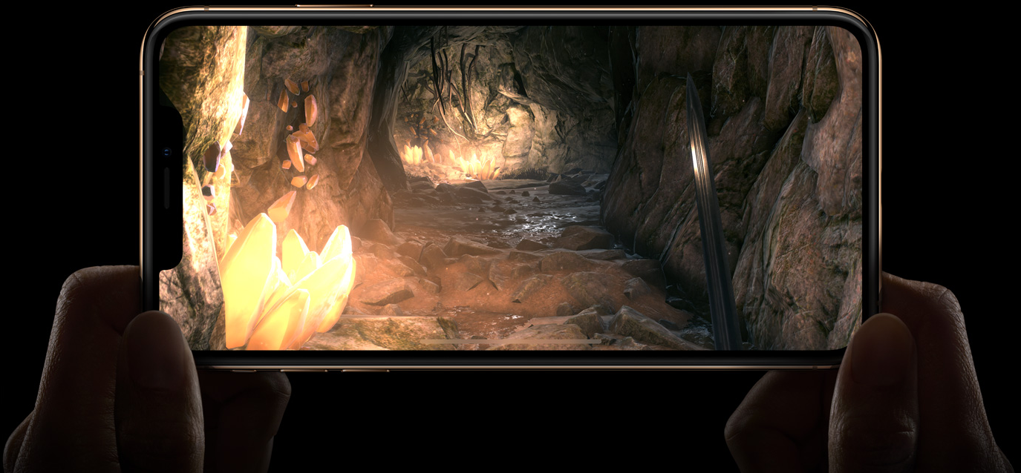
A12 仿生
iPhone 迄今最智能、最强大的芯片。
iBaotu
进一步了解

Slide 15
2 个性能核心
速度提升最高达 15%
与 A11 仿生相比
4个能效核心
节能最高达 50%
与 A11 仿生相比
四核心
图形处理器
图形处理器
速度提升最高达 50%
与 A11 仿生相比
八核心
架构
Metal 2
进一步优化
5 万亿
每秒运算次数
Core ML 运行速度
最高可提升至 9 倍
与 A11 仿生相比
进一步了解

Slide 16
后置摄像头增强现实功能
快速检测场景中的平面，让你随时能沉浸于身临其境般的增强现实体验。
前置摄像头增强现实功能
App 可利用原深感摄像头和 A12 仿生，打造丰富、细致的背景各种三维特效。
沉浸式游戏
新的图形处理器能让各种游戏，尤其是三维和占用大量图形处理资源的游
智能 HDR
增强的图像信号处理器，可处理更多来自摄像头感光元件的数据。这将使
先进的面容 ID
原深感摄像头和神经网络引擎默契协作，即便你佩戴帽子、留起胡须或者
鲜活生动的拟我表情
A12 仿生和原深感摄像头相配合，可跟踪 50 多种面部肌肉运动，让拟我
进一步了解

Slide 17
摄像头
传感器、处理器、算法，再加上你，就是一个好团队。
创新的双镜头系统整合了图像信号处理器、神经网络引擎和先进的算法，释放了新的创造力，助你拍出令叫绝的好照片。万亿次运算，成就每一个瞬间。iPhone XS 的双镜头系统能够充分利用神经网络引擎的强大动力，及其每秒五万亿次的运算能力。再加上 Apple 设计的图像信号处理器，
进一步了解

Slide 18
ƒ/1.8
广角镜头
ƒ/2.4
长焦镜头
OIS双镜头 光学图像防抖
4K 视频
最高达 60 fps
进一步了解

Slide 19
700 万像素前置原深感摄像头
ƒ/2.2
广角镜头
全新配备
视频防抖功能
1080P
高清视频
支持人像模式自拍
动话表情和拟我表情
进一步了解

Slide 20
独到之处
Apple 设计的出色产品中，少不了极具创新的显示屏、芯片、摄像头、操作系统，以及服务。但同样不可或缺的，是不同团队之间的协作，让 iPhone 各个组件能够珠联璧合，将优势发挥得淋漓尽致。
这看起来是理所当然的，但却不是行业通用的做法。我们的与众不同，也正来源于此。
进一步了解

Slide 21
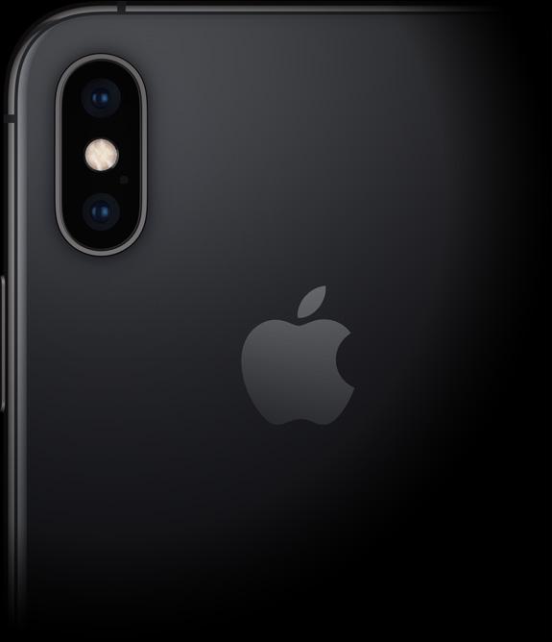
iPhone
就是那么不一样。
只有软硬件协同设计，才能做到默契无间。
Apple 设计的出色产品中，少不了极具创新的显示屏、芯片、摄像头、操作系统，以及服务。但同样不可或缺的，是不同团队之间的协作，让 iPhone 各个组件能够珠联璧合，将优势发挥得淋漓尽致。
这看起来是理所当然的，但却不是行业通用的做法。我们的与众不同，也正来源于此。
你不会察觉这一切正在进行，你只会看到满意的结果：一张有着生动颜色、丰富细节、出色动态范围的照片，完全超乎你的想象。
iBaotu
进一步了解

Slide 22
我们坚信，隐私是一项基本人权。
iPhone 为人人都能使用而打造。
全方位的技术支持，比你想的还多。
进一步了解

Slide 23
技术规格
Apple 设计的出色产品中，少不了极具创新的显示屏、芯片、摄像头、操作系统，以及服务。但同样不可或缺的，是不同团队之间的协作，让 iPhone 各个组件能够珠联璧合，将优势发挥得淋漓尽致。
这看起来是理所当然的，但却不是行业通用的做法。我们的与众不同，也正来源于此。
进一步了解

Slide 24
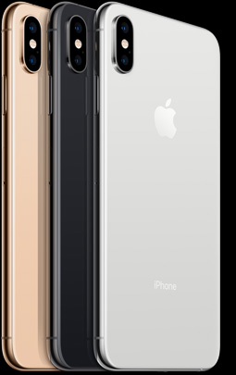
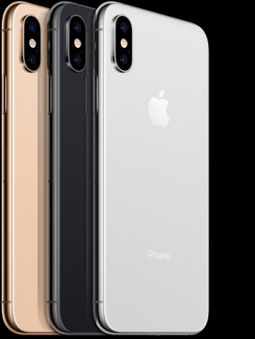
iPhone XS Max
iPhone XS
金色、深空灰色、银色
金色、深空灰色、银色
进一步了解

Slide 25
请输入您的标题
请输入您的标题请输入您的标题请输入您的标题请输入您的标题请输入您的标题请输入您的标题请输入您的标题请输入您的标题请输入您的标题
进一步了解

